Slide 1


Необходимость инжиниринга проекта до запуска в производство
СК Инжиниринг
Лучшие решения для Вас!
Управляющий партнер
Мантров Александр Васильевич

Slide 2

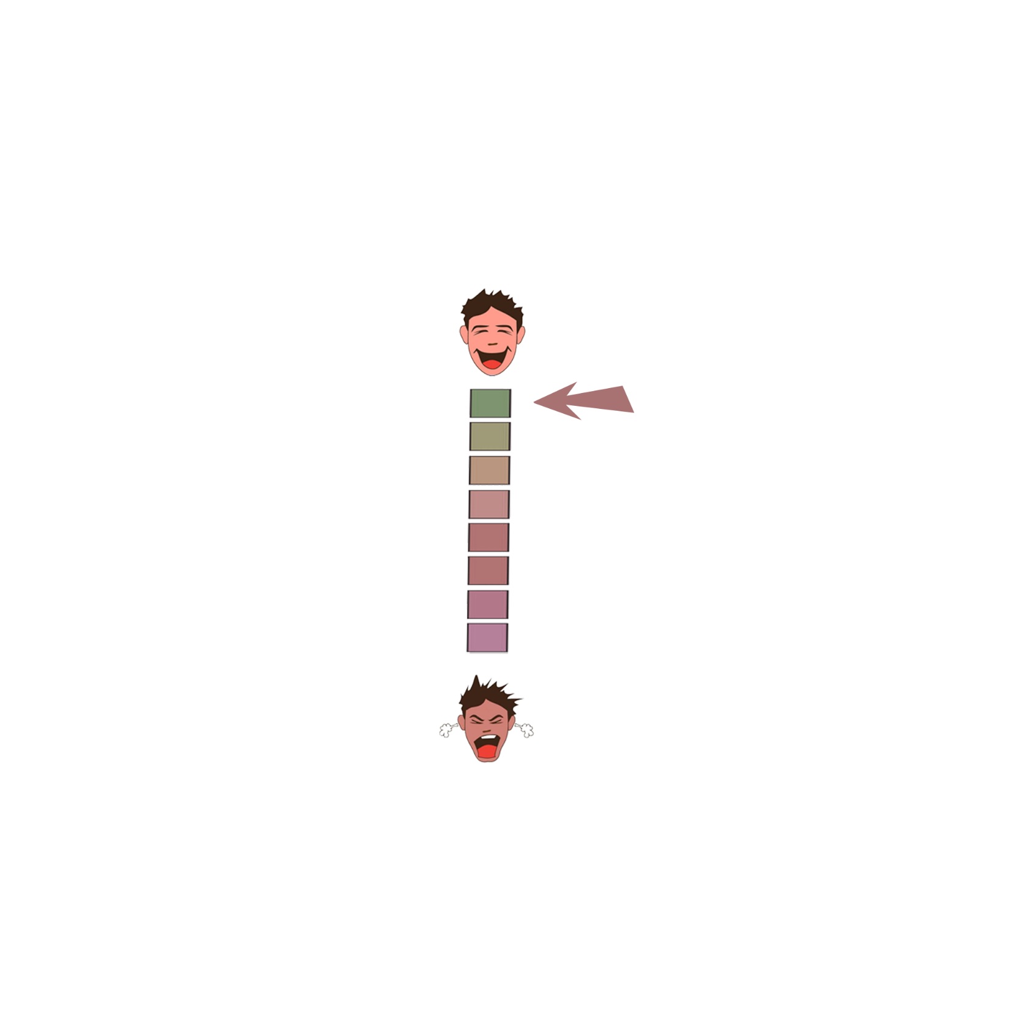

  Заказчик выбирает Генерального проектировщика, учитывая его знания технологий производства строящегося объекта, но не учитывая его опыт в проектировании МК
  Проектировщик выполняет проект КМ на основании ТЗ Заказчика и собственного понимания задачи
  Проектировщик не берет в расчет текущее состояние производственных возможностей отечественных металлургов

Slide 3

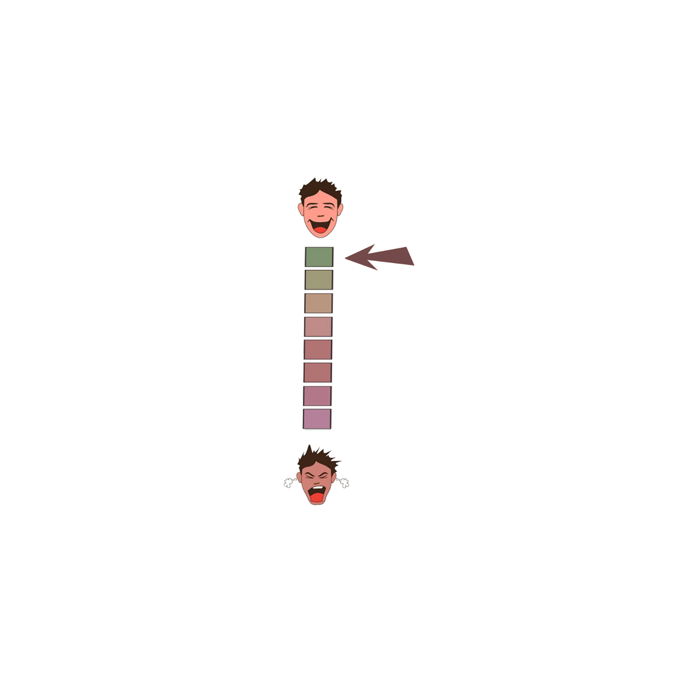

  Проектировщик не учитывает технологические возможности изготовителей МК и лишает Заказчика конкурентного выбора среди заводов
  Проектировщик не учитывает ДТТ, которые необходимы при изготовлении и монтаже МК
  Проектировщик не учитывает возможности изготовителей грузоподъемного оборудования
  Проектировщик не принимает в расчет трудоемкость изготовления и монтажа МК

Slide 4


Проект КМ готов – Тендеры! Быстрее приступить к реализации!
Неэффективное распределение объемов
Неадекватные директивные сроки реализации
Дополнительные затраты на лишние объемы работ и материалы
П О Ч Е М У ?

Slide 5

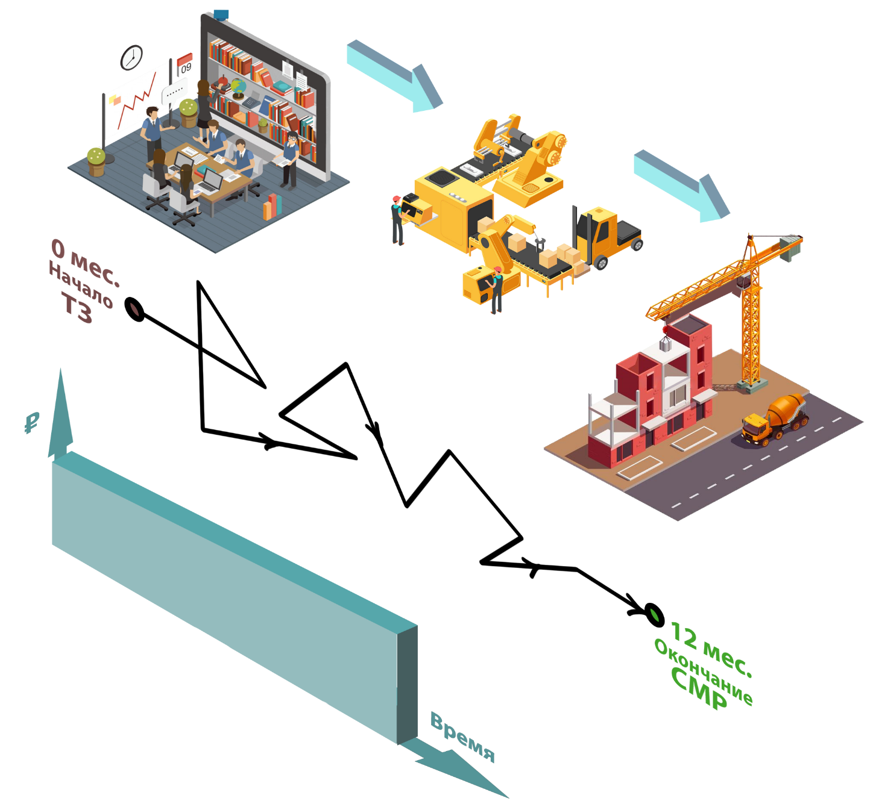
Существующий ход проекта

Slide 6

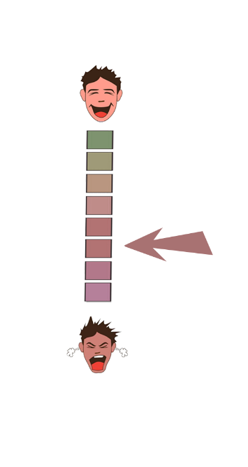


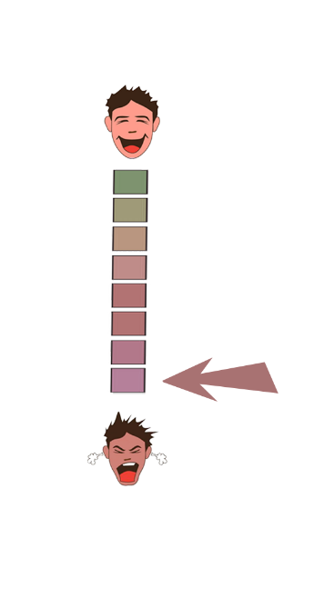
Потому что только по проекту КМ невозможно корректно заказать материалы, изготовить и смонтировать металлоконструкции!

Slide 7
Тенденции рынка сегодня
1. Цена ошибки (необдуманного решения) возрастает. Актуален принцип: «Скупой платит дважды». Внести исправления в КТД(ПСД) условно стоит 1000 руб. Исправление проблемы на заводе или на объекте будет стоить уже 100 000 руб., а если исправлять при эксплуатации – 1 000 000 руб. и т. д.
2. Контракты становятся крупнее.
3. Заказчики желают сократить время цикла от ТЗ на проектирование до закрытия теплового контура здания(или до ввода в эксплуатацию).
4. Заказчики хотят получать особые условия расчетов. Не хотят платить авансы.
5. Технические решения и данные для производства, должны позволять определять оптимальный технологический поток.
6. Трудоемкость изготовления и монтажа должна быть корректно определена и сроки не должны срываться.
7. Исходные данные в КТД для реализации проекта должны быть понятны всем участникам проекта, а не являться «черным ящиком».
Заказчик хочет получить продукт
Быстро, Качественно, Недорого

Slide 8
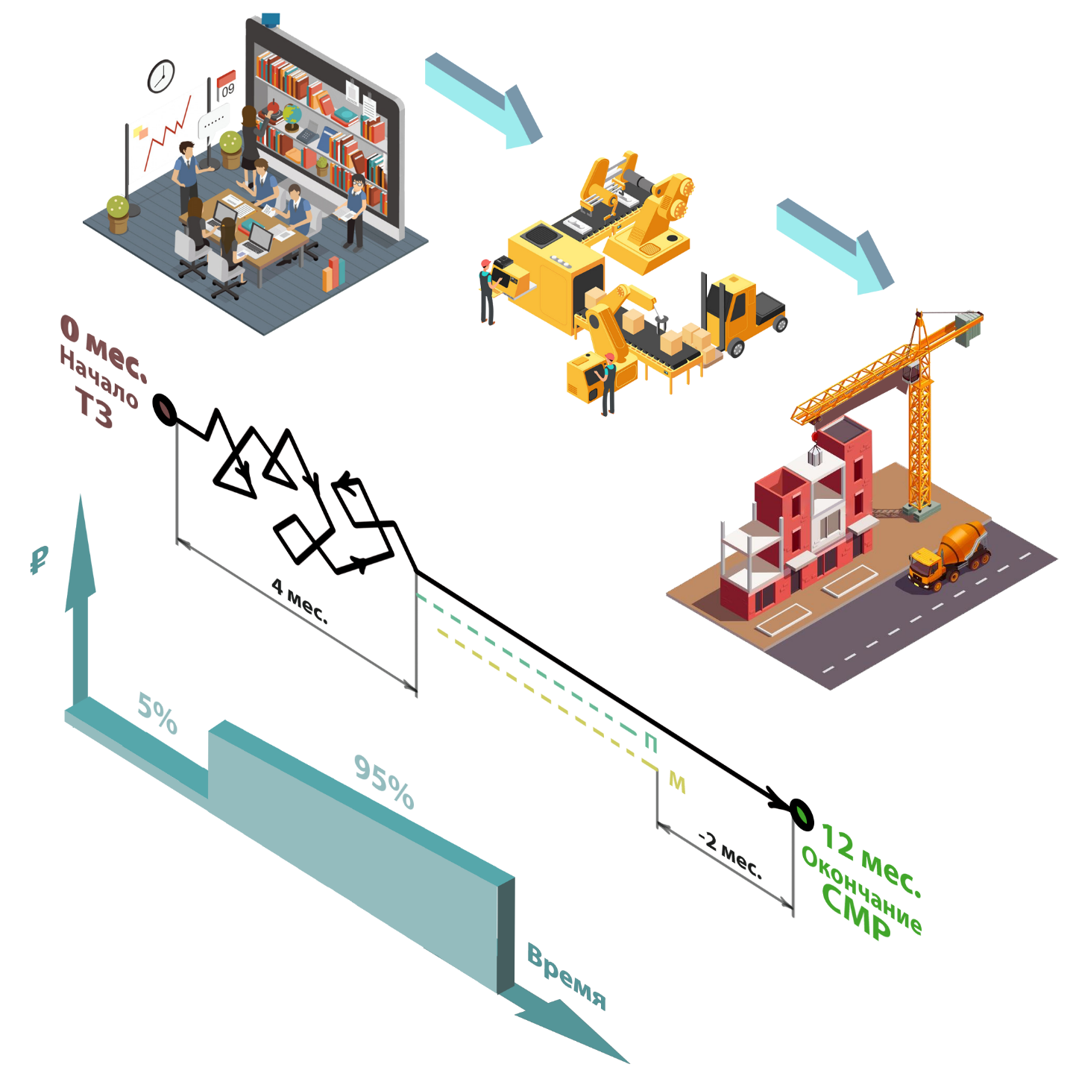
Как это сделать?

Slide 9
Инженерная подготовка проекта до его запуска в производство
Информация для закупа материалов
Техническое задание
Разработка 3D модели
Разработка КМД+КМ
Запуск в производство
Определение ОТП и ОРМП
Оптимизация проекта
ОТП – Оптимальный Технологический Поток
ОРМП – Оптимальный размер монтажной партии
Производство
Поставка
Монтаж

Slide 10
Качественная инженерная подготовка - это управление:
1.Планированием работ
2. Распределением работ
3. Выпуском чертежей КМД+КМ
4. Выпуском монтажных схем
5. Эффективной закупкой материалов
6. Очередностью поставки и монтажа
7. Исполнением работ (контроль)
Качественная инженерная подготовка - это возможность:
Сократить цикл строительства и монтажа.
Снизить стоимость изготовления МК.
Снизить затраты на материалы. Не покупать лишнего.
Оптимизировать ГПМ
Снизить капитальные и эксплуатационные затраты
Выявить несоответствия при проектировании
Своевременно выполнить корректирующие действия
Качественная инженерная подготовка - это эффективная реализация всего проекта!!!

Slide 11
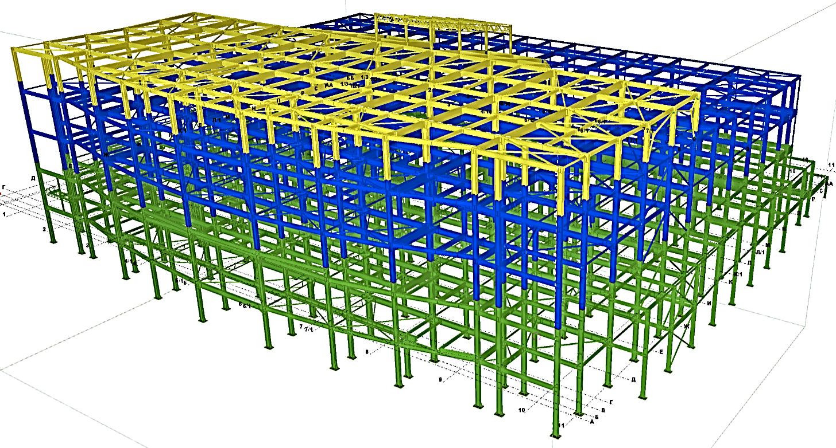
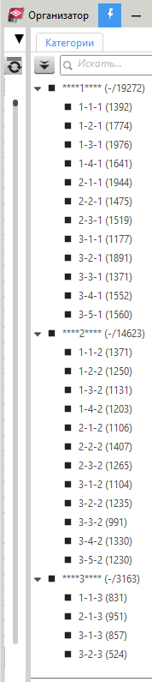

Организация работ над проектом
Разбивка объекта строительства производится индивидуально, подбирается оптимальная система с учетом требований ПОС и ППР
3д модель разбивается на монтажные партии и группы конструкций
В соответствии с монтажными партиями и группами конструкций подбирается оптимальный состав изготовителей металлоконструкций
В соответствии с данной разбивкой производится запуск в производство и формируются партии отгрузки готовой продукции
Пример:
Монтажная партия 2-1-1 (1944) означает:
2 – 2 этаж здания;
1 – номер крана на монтажной площадке;
1 – очередь производства и отгрузки;
1944 – количество деталей в монтажной партии.

Slide 12
Как ЭТО РАБОТАЕТ?
Вариант управления проектом
Диспетчеризация. Исходные данные для производства.
Габариты отправочных марок
Информация о марках |  |  |  |  |  |  | Информация о деталях
Код | Чертеж | Марка | Группа конструкций | Кол-во | Масса | Масса | № | Кол-во на 1 | Общее кол-во на | Профиль | Длина, мм | Ширина, мм | Вес общий, | Марка | Примечание
партии |  | элемента |  | марок | 1шт, кг | всех, кг | детали | марку, шт | все марки, шт |  |  |  | кг | стали
4811 | А-1 | А-1 | Распорка | 2 | 79 | 158
4811 |  | А-1 |  |  |  |  | 3729 | 1 | 2 | 8 | 270 | 160 | 5,4 | C255
4811 |  | А-1 |  |  |  |  | 3735 | 1 | 2 | 8 | 160 | 70 | 1,4 | C345
4811 |  | А-1 |  |  |  |  | 3739 | 3 | 6 | 8 | 160 | 70 | 4,2 | C255
4811 |  | А-1 |  |  |  |  | 3883 | 1 | 1 | 8 | 270 | 160 | 2,7 | C255
4811 |  | А-1 |  |  |  |  | 3884 | 1 | 1 | 8 | 270 | 160 | 2,7 | C255
4811 |  | А-1 |  |  |  |  | 5528 | 1 | 2 | Гн.120х5 | 3981 |  | 139,8 | C255
3611 | Фк2-19 | Фк2-19 | Ферма стропильная | 1 | 362 | 362
3611 |  | Фк2-19 |  |  |  |  | 66 | 1 | 1 | 30 | 300 | 300 | 21,2 | C345 | строгать
3611 |  | Фк2-19 |  |  |  |  | 381 | 2 | 2 | 16 | 210 | 300 | 15,8 | C345 | строгать
3611 |  | Фк2-19 |  |  |  |  | 436 | 2 | 2 | 8 | 100 | 60 | 0,6 | C255
3611 |  | Фк2-19 |  |  |  |  | 451 | 1 | 1 | 8 | 160 | 160 | 1,6 | C345
3611 |  | Фк2-19 |  |  |  |  | 457 | 4 | 4 | 8 | 140 | 110 | 2,4 | C345
3611 |  | Фк2-19 |  |  |  |  | 461 | 1 | 1 | 8 | 219 | 191 | 1,9 | C255
3611 |  | Фк2-19 |  |  |  |  | 470 | 1 | 1 | Гн.100х3 | 2285 |  | 20,5 | C255
3611 |  | Фк2-19 |  |  |  |  | 471 | 1 | 1 | Гн.100х3 | 2265 |  | 20,3 | C255
3611 |  | Фк2-19 |  |  |  |  | 479 | 1 | 1 | Гн.120х4 | 2291 |  | 32,6 | C345
3611 |  | Фк2-19 |  |  |  |  | 480 | 1 | 1 | Гн.120х4 | 2284 |  | 32,5 | C345
3611 |  | Фк2-19 |  |  |  |  | 486 | 2 | 2 | L110x70x6 | 160 |  | 2,8 | C255
3611 |  | Фк2-19 |  |  |  |  | 600 | 1 | 1 | Гн.[]180х140х4 | 6375 |  | 122,8 | C345
3611 |  | Фк2-19 |  |  |  |  | 1082 | 1 | 1 | Гн.140х4 | 4960 |  | 83,1 | C345
8911 | Ш1-1 | Ш1-1 | Шайба | 232 | 3,8 | 881,6
8911 |  | Ш1-1 |  |  |  |  | 17538 | 1 | 232 | 20 | 200 | 120 | 881,6 | C345
 |  |  |  |  |  | 943269,8

Slide 13
Вариант управления проектом
Исходные данные. Монтажная партия 1
Информация о марках | Информация о деталях
Код | Чертеж | Марка | Группа конструкций | Кол-во | Масса | Масса | № | Кол-во на 1 | Общее кол-во на | Профиль | Длина, мм | Ширина, мм | Вес общий, | Марка | Примечание
2111 |  | Б23-1 |  |  |  |  | 1697 | 1 | 1 | I20Ш1 | 3970 |  | 121,6 | C390
2111 |  | Б23-2 |  |  |  |  | 4912 | 1 | 1 | I20Ш1 | 2740 |  | 83,9 | C390
2111 |  | Б23-15 |  |  |  |  | 890 | 1 | 1 | I20Ш1 | 3430 |  | 105 | C390
5111 |  | П6-1 |  |  |  |  | 8391 | 1 | 1 | I20Ш1 | 1368 |  | 41,9 | C390
5111 |  | П6-2 |  |  |  |  | 8393 | 1 | 1 | I20Ш1 | 3800 |  | 116,4 | C390
5111 |  | П6-3 |  |  |  |  | 8395 | 1 | 1 | I20Ш1 | 2345 |  | 71,8 | C390
5111 |  | П6-4 |  |  |  |  | 29158 | 1 | 1 | I20Ш1 | 3133 |  | 96 | C390
5111 |  | П6-5 |  |  |  |  | 29159 | 1 | 1 | I20Ш1 | 2101 |  | 64,3 | C390
5111 |  | П6-6 |  |  |  |  | 8363 | 1 | 1 | I20Ш1 | 2142 |  | 65,6 | C390
5111 |  | П6-6 |  |  |  |  | 8363 | 1 | 1 | I20Ш1 | 2142 |  | 65,6 | C390
5111 |  | П6-1 |  |  |  |  | 8391 | 1 | 1 | I20Ш1 | 1368 |  | 41,9 | C390
5111 |  | П6-2 |  |  |  |  | 8393 | 1 | 1 | I20Ш1 | 3800 |  | 116,4 | C390
5111 |  | П6-3 |  |  |  |  | 8395 | 1 | 1 | I20Ш1 | 2345 |  | 71,8 | C390
5111 |  | П6-4 |  |  |  |  | 29158 | 1 | 1 | I20Ш1 | 3133 |  | 96 | C390
5111 |  | П6-5 |  |  |  |  | 29159 | 1 | 1 | I20Ш1 | 2101 |  | 64,3 | C390
5111 |  | П6-6 |  |  |  |  | 8363 | 1 | 1 | I20Ш1 | 2142 |  | 65,6 | C390
5111 |  | П6-6 |  |  |  |  | 8363 | 1 | 1 | I20Ш1 | 2142 |  | 65,6 | C390

Slide 14
Оптимизация проектных решений
В результате применяемых оптимизационных решений достигается:
Уменьшение трудоёмкости изготовления и монтажа конструкций
Снижение объема закупки основных материалов
При разделении объемов МК на группы – каждому заводу изготовителю(согласно своей технологической направленности) гораздо эффективнее изготавливать «свою»продукцию
Сокращение сроков реализации всего проекта
Снижение общей стоимости проекта

Slide 15
Замена сварного варианта на прокатной двутавровой балки
Применение прокатного сортамена двутавровых балок вместо сварных
№ пп | Название объекта | Вес, тонн |  |  | Примечание
 |  | КМ (сварные двутаврами) | КМД (прокатные двутавры) | Утяжеление
1 | Здание лабораторное. База производственного обслуживания. Талаканское нефтегазоконденсатное месторождение. | 97,84 | 103,01 | 5% | Вместо сварных колонн и основных несущих балок применены прокатные
2 | Здание инженерно-технических служб с участком ремонта оборудования. Район производственных баз. Талаканское нефтегазоконденсатное месторождение. | 90,90 | 94,52 | 4%
3 | Здание цеха ремонтно-механического. База УЭСХ. Быстринское месторождение | 196,62 | 209,35 | 5%
4 | Здание цеха ремонтного оборудования. База производственного обслуживания треста "Сургутнефтегеофизика", г. Сургут, заезд Андреевский. | 231,62 | 246,54 | 5%
 | Итого: | 616,98 | 653,42
При применении прокатного варианта двутавровых балок исключаются затраты на: 1. Раскрой и резку листового проката. 2. Сборку и сварку стыковых швов листового проката. 3. Сборку и сварку поясных швов стенок к полке. 4. Правку на стенде либо вручную после сварочных деформаций. 5. При заказе двутавров мерной длины исключаются операции резки двутавров в размер и сварки дополнительных стыков.

Slide 16
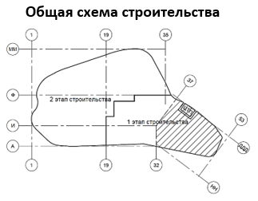
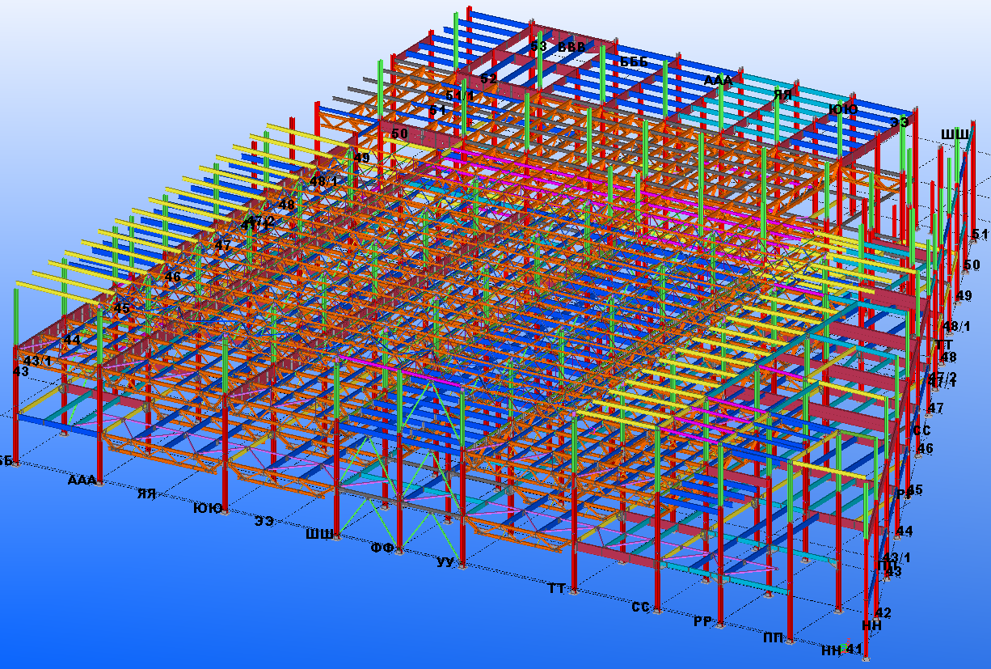
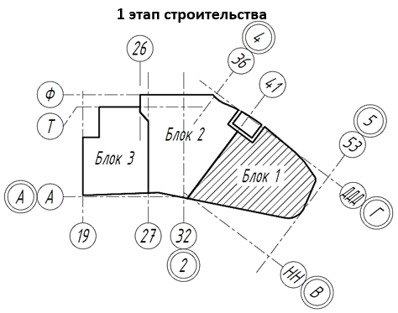
Пример разбивки на группы конструкций
Монтажная Партия 1 (оси 49-53)
Группа | Состав | Масса, кг
1 | Колонны сварные | 327 961,0
2 | Колонны прокатные | 41 068,0
 | Колонны из труб
 | Надколонники
3 | Балки сварные(простые и сложные) | 114 761,2
 | Монтажные детали сложные
4 | Фермы из прокатных двутавров | 108 331,0
5 | Фермы из ГЗП | 24 744,0
6 | Вертикальные связи | 326 404,6
 | Горизонтальные связи
 | Балки прокатные
 | Прогоны прокатные
 | Монтажные детали простые
 | Всего | 943 269,8

Slide 17
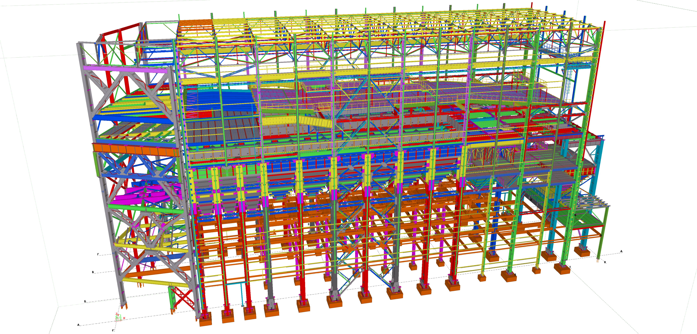
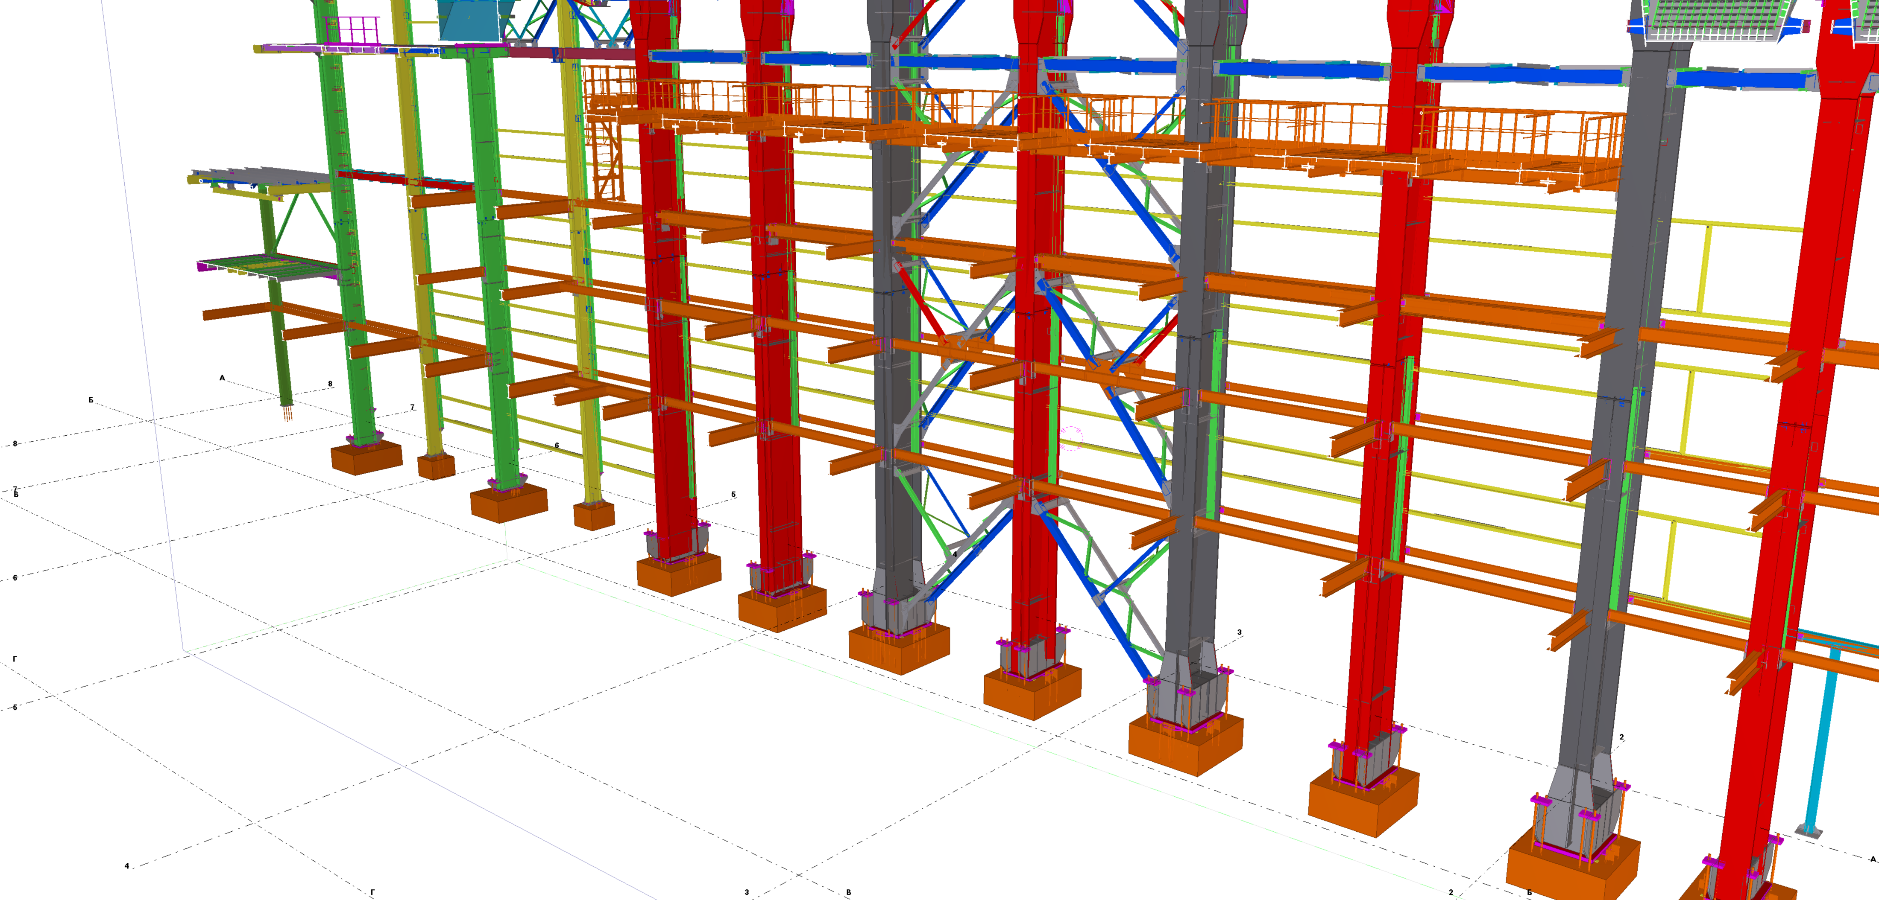
Пример инжиниринга проекта

Slide 18
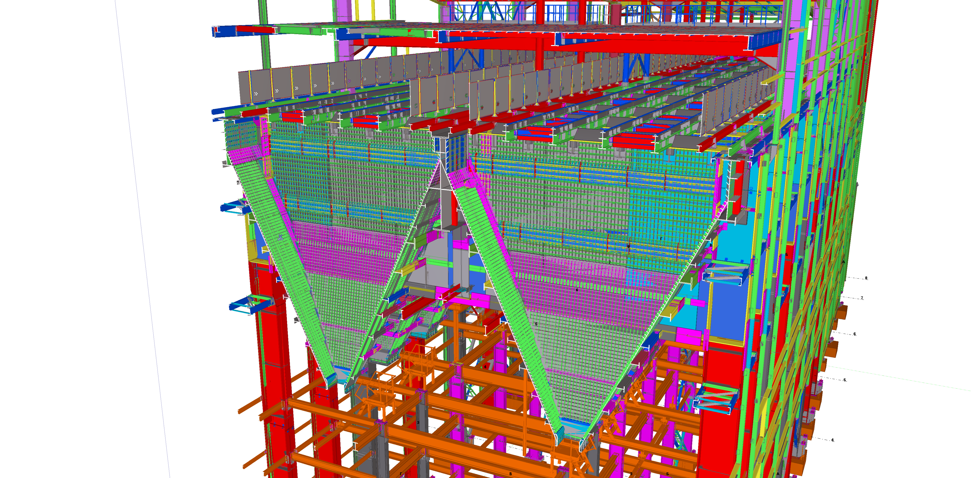
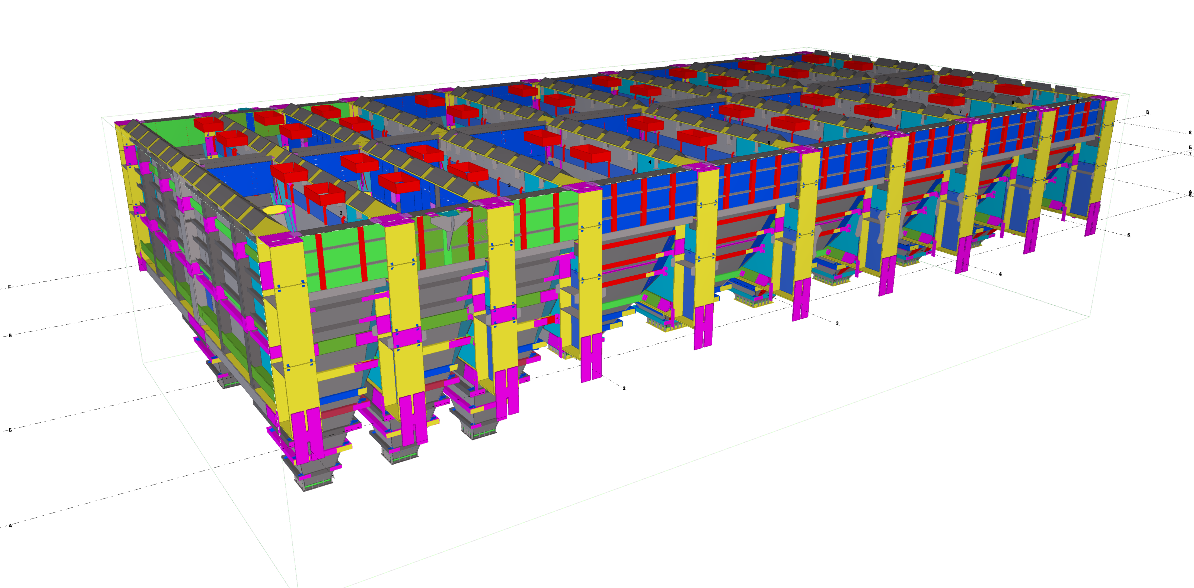
Пример инжиниринга проекта

Slide 19
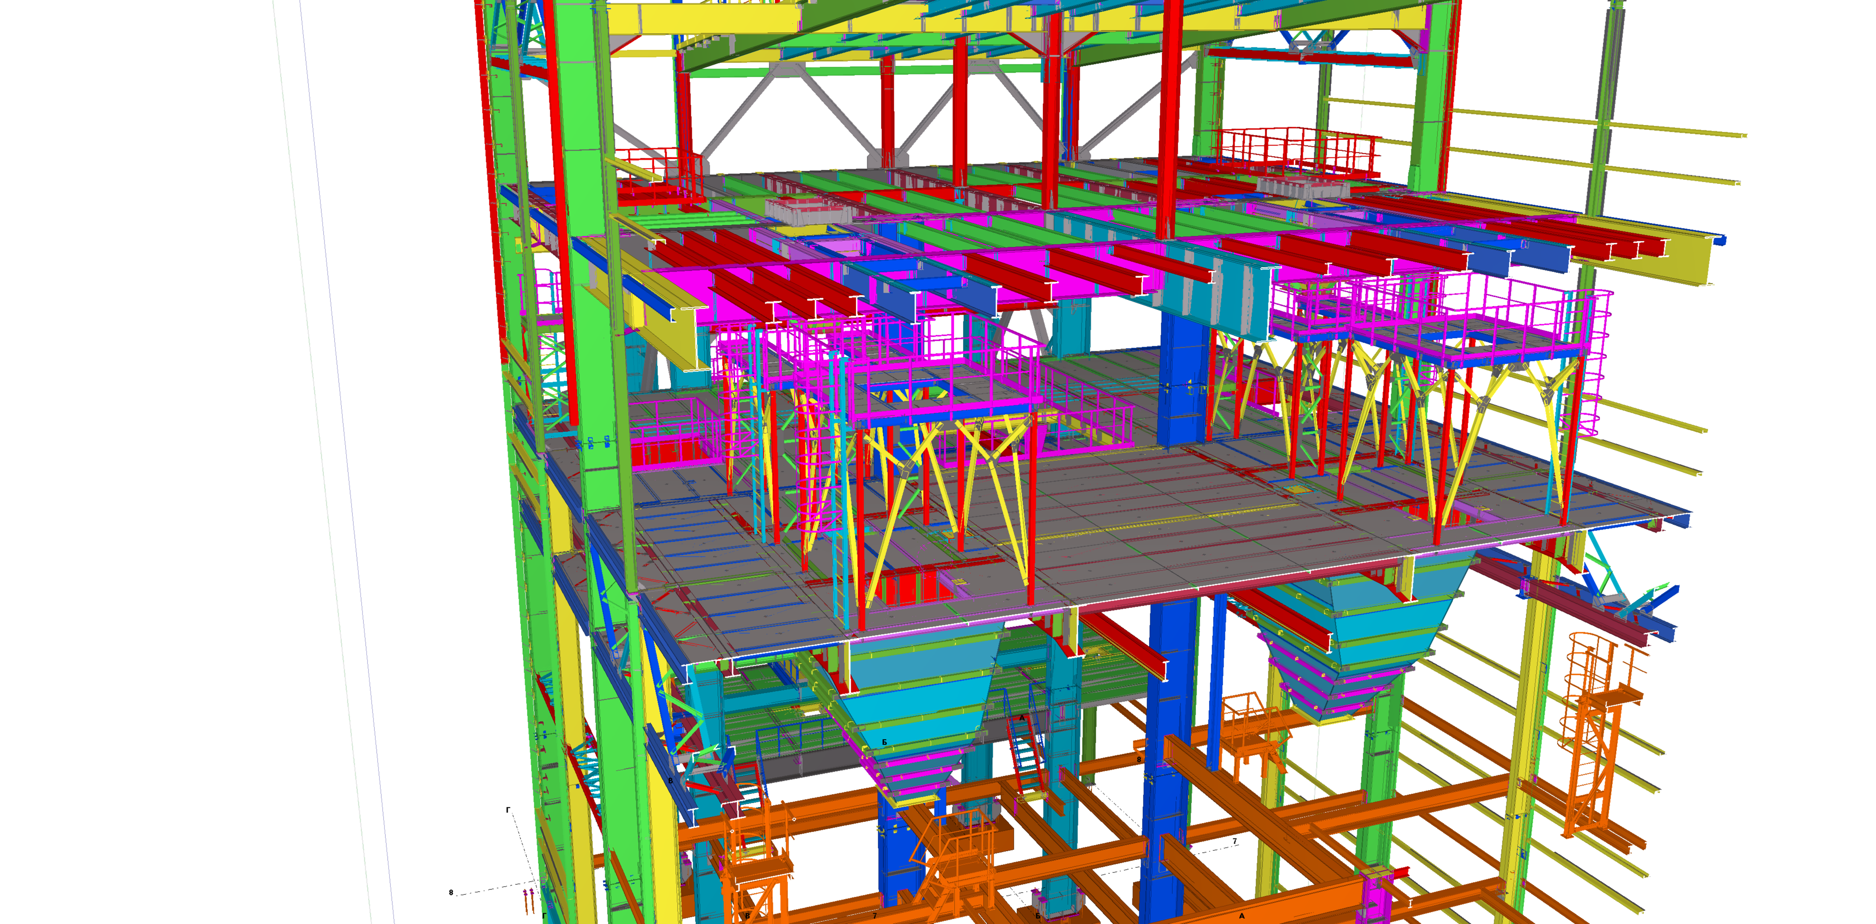
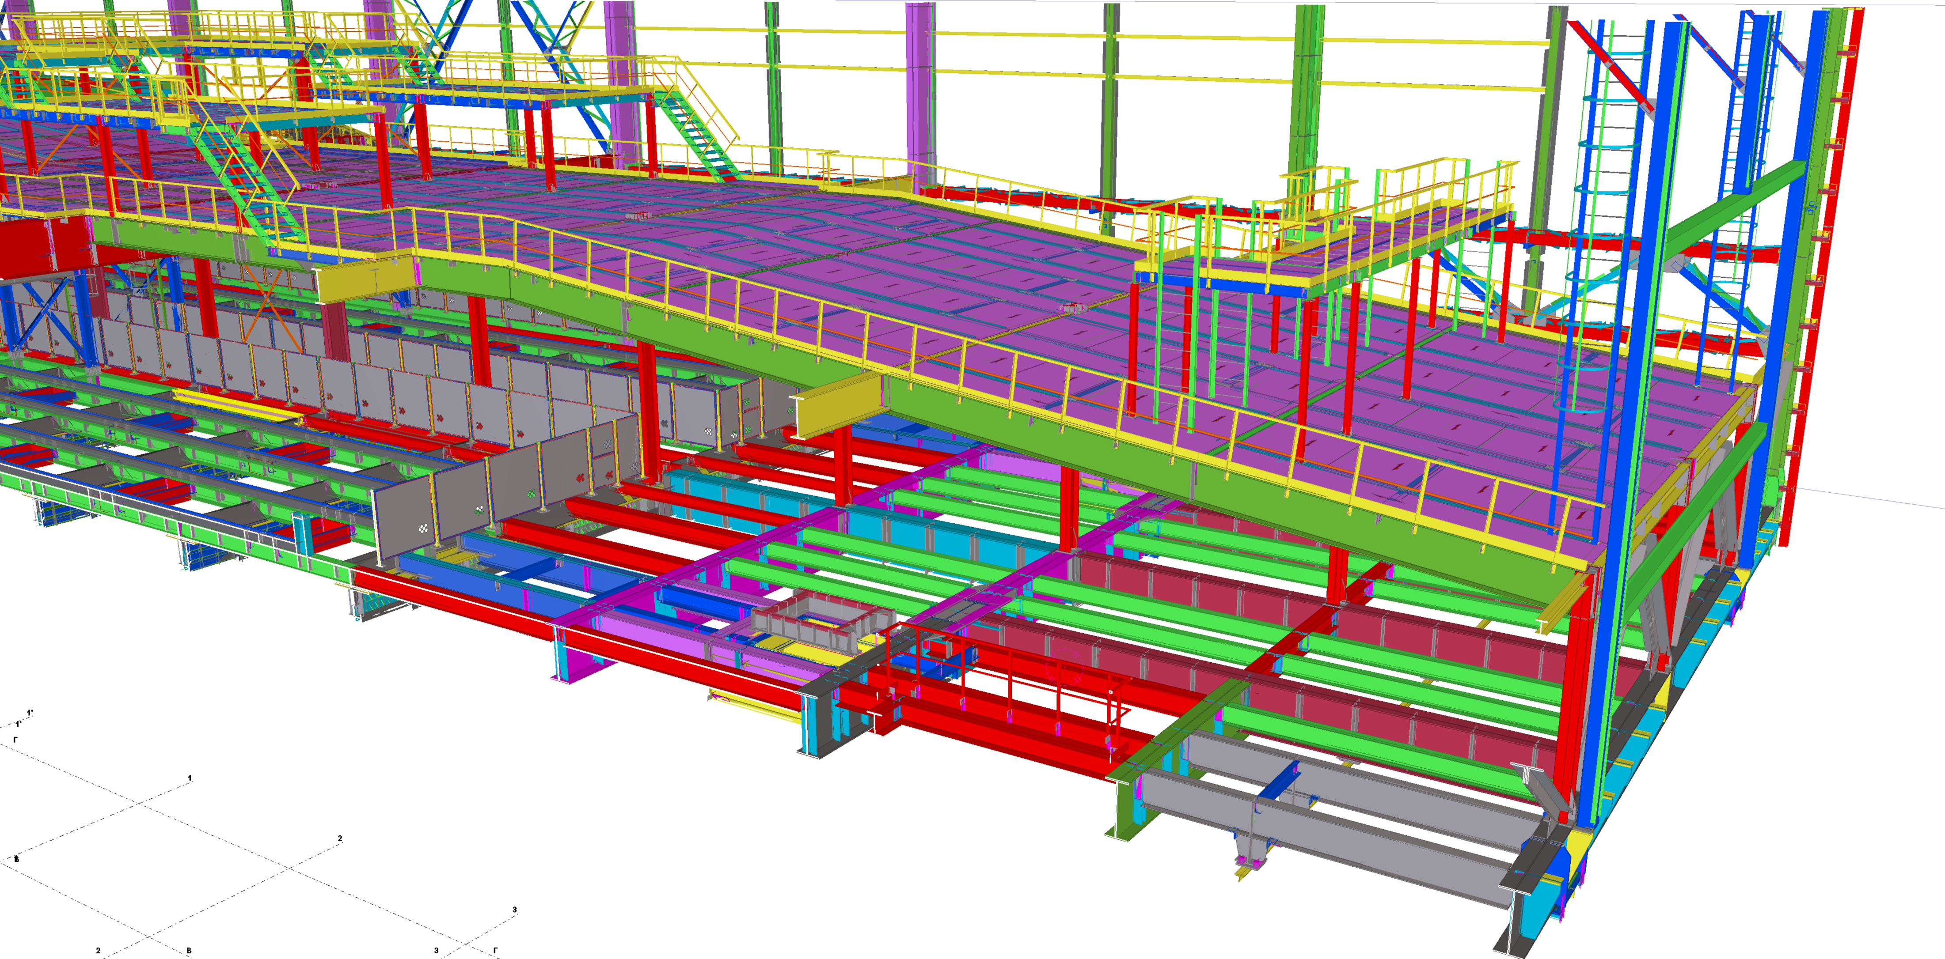
Пример инжиниринга проекта

Slide 20
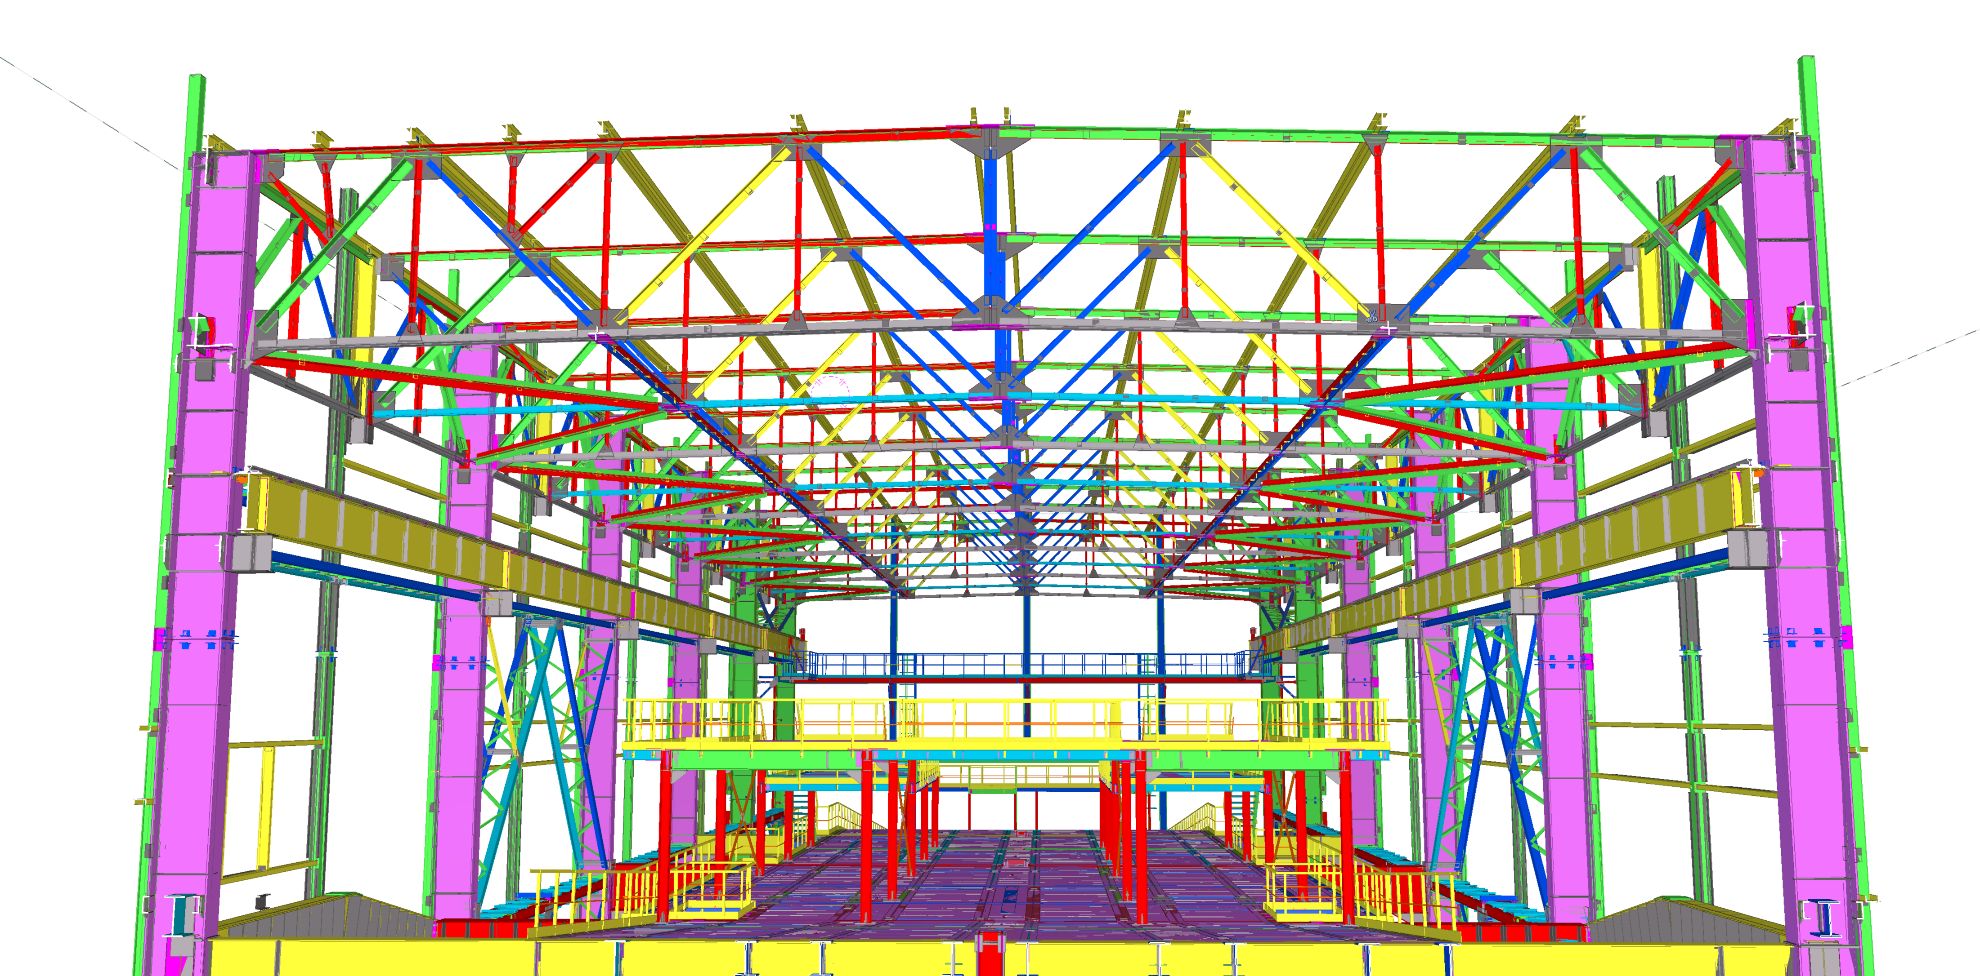
Пример инжиниринга проекта

Slide 21
Результат инженерной подготовки
Проектные решения оптимизированы с учетом технологических возможностей производителей, с учетом габаритов доставки, понятна фактическая трудоемкость.
Объём метизов уточнен с точностью до 1штуки, а не от общего веса.
Спецификации на металлопрокат составлены «в размер» с учетом раскроя, а не средний % на отходы.
Объёмы ЛКМ уточнен до литра с учетом фактических площадей поверхности и коэффициентом расхода.
Подобран оптимальный вариант системы АКЗ.
Рекомендован оптимальный состав производителей и монтажников МК с учетом фактической трудоемкости, технологических возможностях и накладных расходов, а не средняя цена.
МК разбиты на типы и группы конструкций.
Информации для выбора поставщиков МК достаточно!

Slide 22
Экономический эффект
Ожидаемое снижение затрат на ~ 10 -15% при инжиниринге проекта !

Slide 23
Вывод
Сегодня проектирование, производство и монтаж металлоконструкций характеризуются непрерывным ростом сложности и огромными информационными потоками.
Информационно насыщенные модели представляют собой огромный источник качественно упорядоченных данных, необходимых для производства.
Если уметь управлять большим объемом данных, необходимых для производства, учитывать их, то можно добиваться значительного положительного экономического эффекта.
Нет смысла делить здания на захватки по осям между заводами, гораздо эффективнее уметь делить здания по группам и типам конструкций. Выстраивать оптимальный технологический поток для заводов МК и определять оптимальный размер монтажной партии!

Slide 24
Спасибо за внимание!

